Slide 1
Предсказание потребления топлива (кокса) по технологическим сигналам
Андрющенко В.С.
qwertistuff@gmail.com

Slide 2
Исходные данные
Архивные данные за 3 месяца (октябрь, ноябрь декабрь) по сменам (12 часов каждая) первая линия. Для каждого часа в смене есть значение потреблённого кокса.
Технологические сигналы получены с помощью 96 датчиков, с частотой снятия показаний 1 раз в минуту.

Slide 3
Постановка задачи
Исследовать возможность предсказания потребления кокса по технологическим сигналам с помощью современных методов машинного обучения.

Slide 4
Этапы исследования
Преобразования данных в пригодный вид
Предварительная обработка данных
Построение нейросети
Интерпретация результата

Slide 5
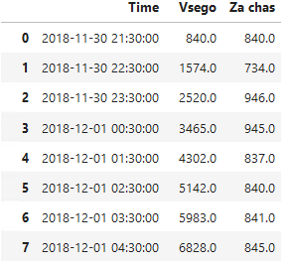
Преобразования данных
Для каждого месяца извлечены данные в формате dataframe:
Где “Time” текущее время, “Vsego” общее количество потреблённого кокса, “Za chas” потребление кокса за текущий час.
Далее показатели потребления за час преобразованы так:
Каждому часу из смены соответствует матрица размерами 60х96, где 60 это количество минут (строки) а 96 это количество сигналов (столбцы)

Slide 6
Предварительная обработка данных
Удалены пропуски в сигналах
Удалены смещения по времени, в некоторые моменты датчики снимали по не сколько значений в минуту.
Удалены высокоррелированные признаки с корреляций больше 0.9. Тепловая карта представлена на следующем слайде.
В итоге осталось 43 сигнала из 96.

Slide 7
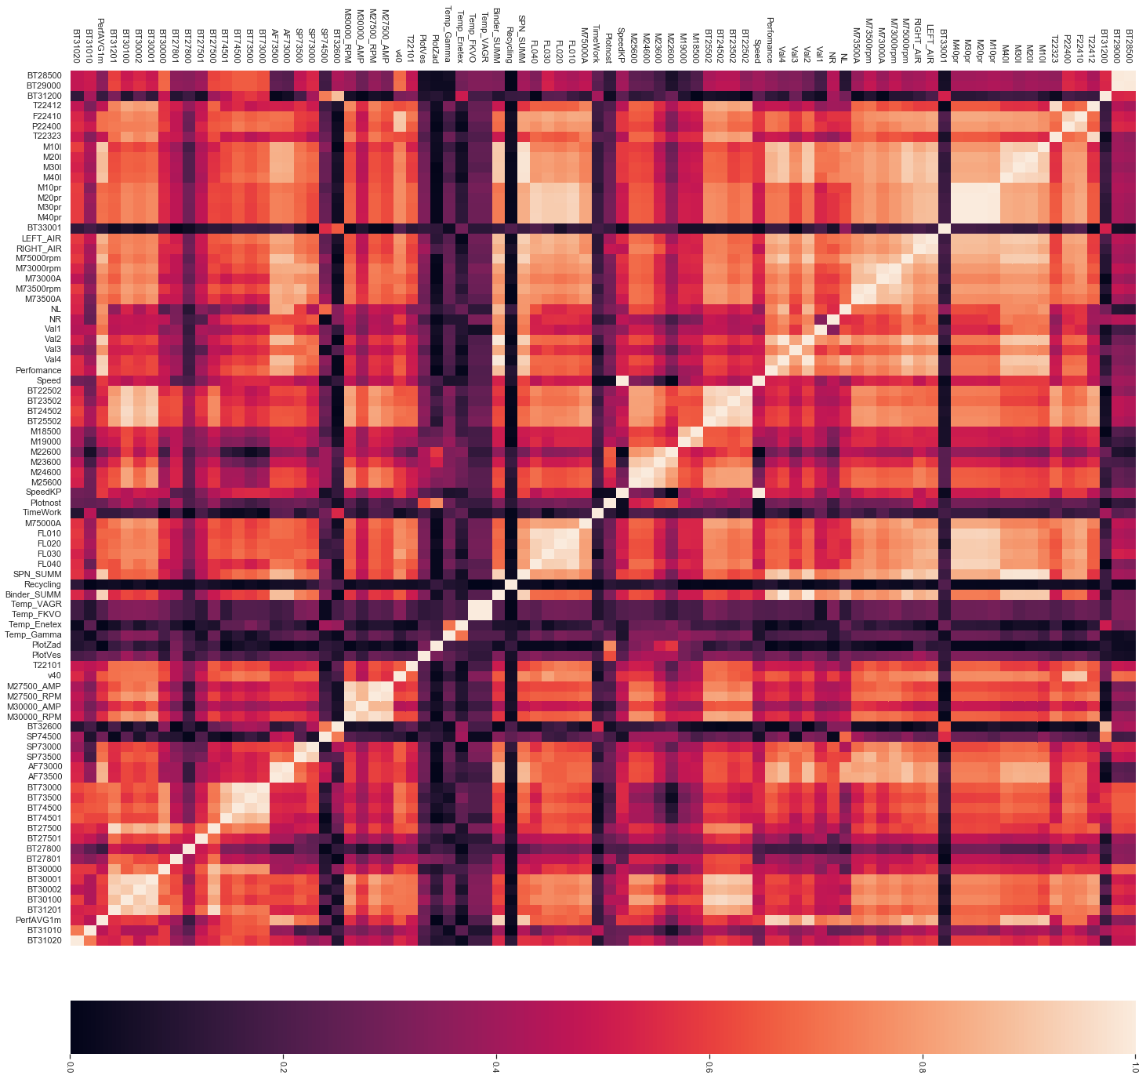

Slide 8
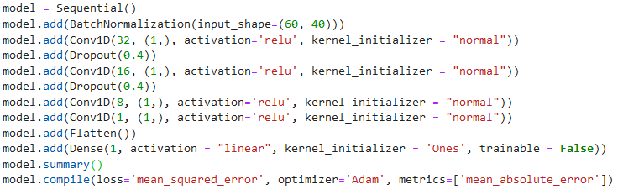
Построение нейросетевой модели
В качестве метода предсказания выбрана нейросетевая модель.
Архитектура сети:

Slide 9
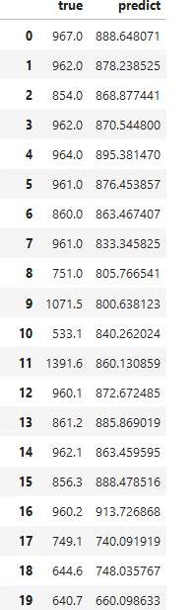
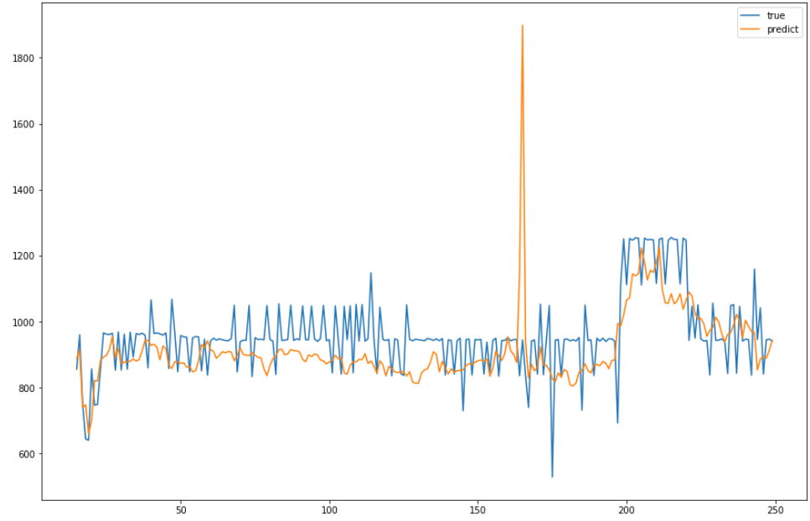
Результаты
После обучения нейросеть продемонстрировала следующие результаты:

Slide 10
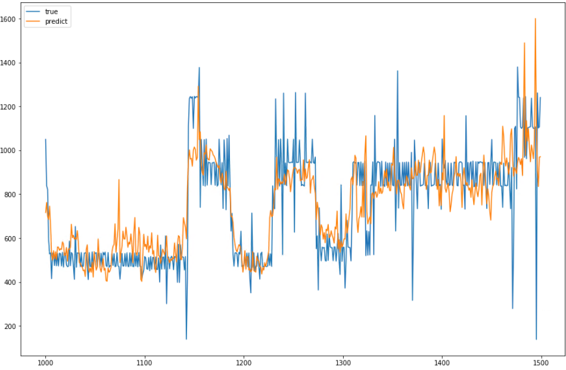

Slide 11
Выводы
Разработанная нейросеть угадывает тренды потребления, хотя точность предсказания пока не близка к оптимальной.
Считаю что при проведении дополнительных исследований, включающих в себя детальную настройку параметров нейросети, другие архитектуры нейронных сетей, классические алгоритмы анализа сигналов,возможно добиться более качественных результатов.

Slide 12
Работа в будущем
Использование рекуррентных сетей перед свёрточными слоями для дополнительного учёта времени.
Использование различных описательных статистик для анализа сигналов
Детальный анализ каждого датчика и выявление закономерностей
Комбинация традиционных методов и нейросетей для получения более устойчивого результата.

